Slide 1
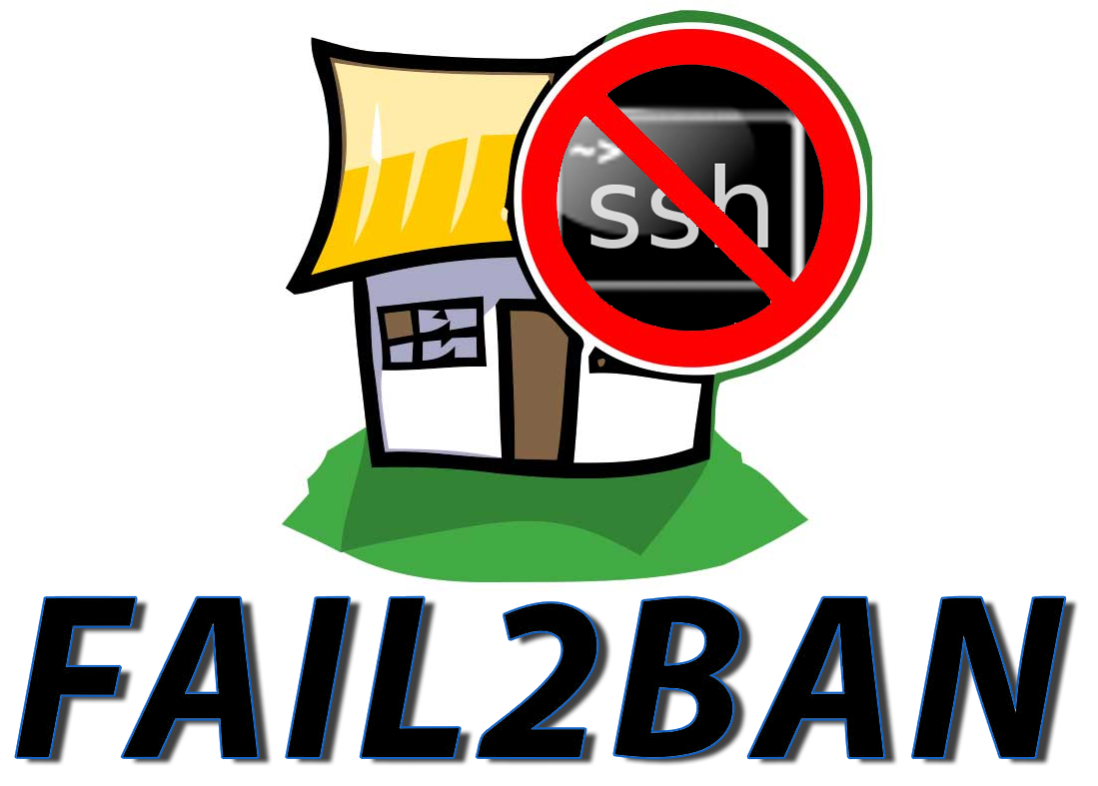
Previniendo ataques diccionario: Fail2ban.

Slide 2
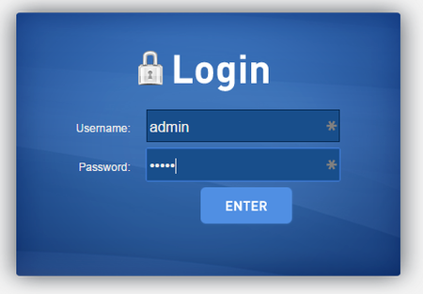
Ataque de diccionario
Ataque sobre servicios que requieran de usuario-contraseña para su utilización: telnet, FTP, ssh...

Slide 3
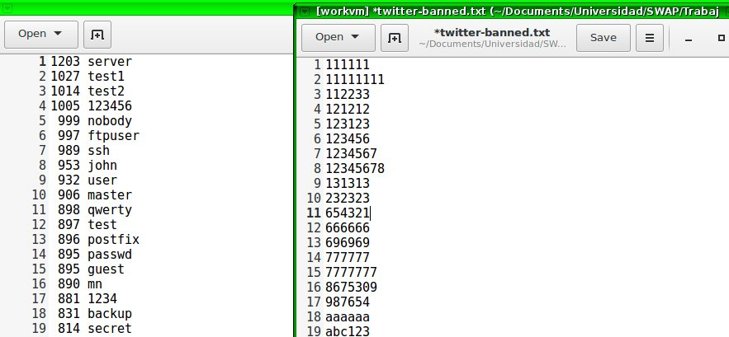
Diccionario.
Se prueba la autenticación en el servicio probando sistemáticamente con cada strings contenida en un archivo de texto.

Slide 4
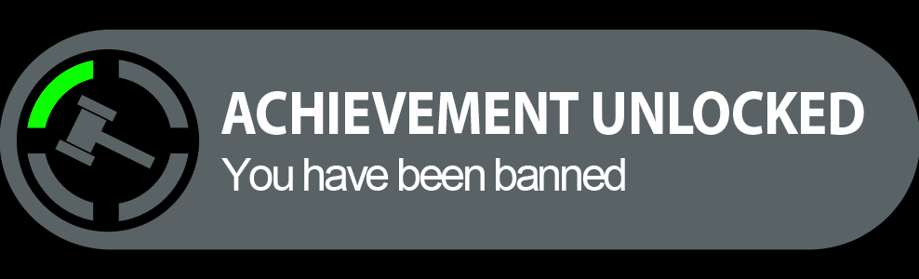
Fail2ban
Banea una IP si esta falla en el intento de autenticación x veces.
Tanto el tiempo de baneo como los x fallos de autenticación son configurables.

